Slide 1
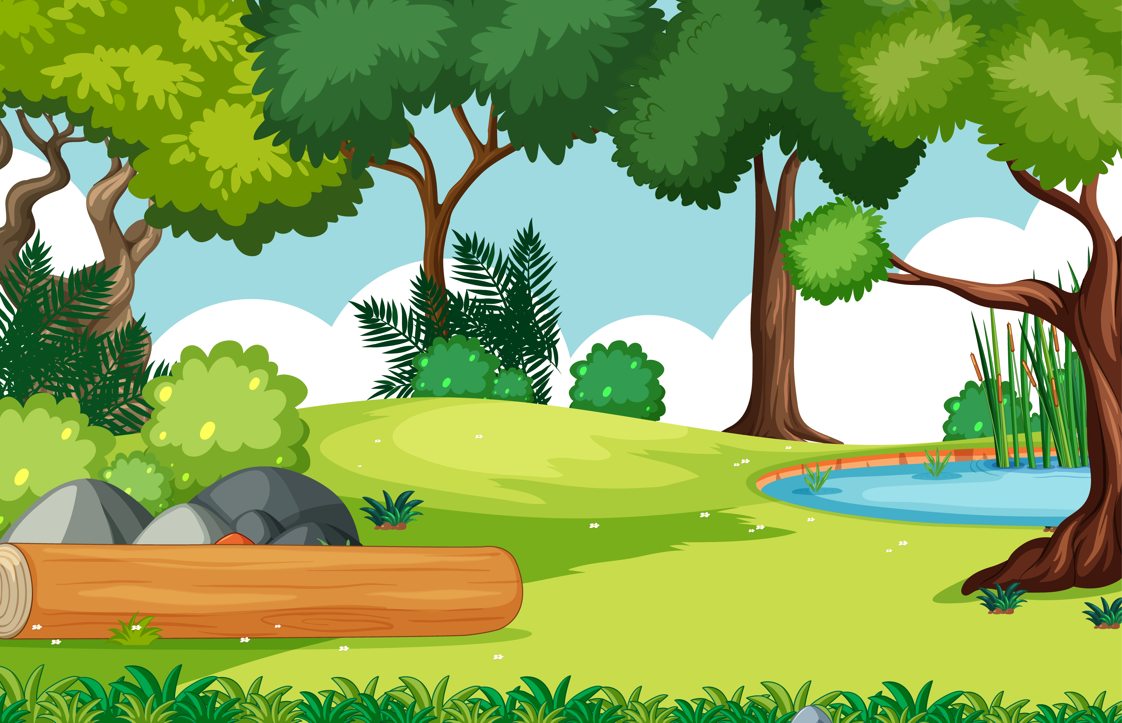
ВИКТОРИНА
Правила поведения в лесу

Slide 2
Вопрос 1
Чем нельзя баловаться в лесу?
спичками
игрушками
деньгами

Slide 3
Вопрос 2
Что нужно взять с собой,
чтобы не заблудиться?
сапоги
продукты
компас

Slide 4
Вопрос 3
Что нужно залить водой перед уходом из леса?
остатки пищи
костёр
мусор

Slide 5
Вопрос 4
Что нельзя оставлять после себя в лесу?
грибы
мусор
посуду

Slide 6
Вопрос 5
Какие грибы нельзя
собирать для еды?
поганки
лисички
опята

Slide 7
Вопрос 6
Можно ли уносить из леса найденных птенцов и зверушек?
нет
да
возможно

Slide 8
Вопрос 7
На какой промежуток времени нужно иметь с собой запас воды?
На половину дня
На пару часов
На день и более

Slide 9
Вопрос 8
Нужно ли оповестить своих родных, если уходишь в лес?
Желательно
Да, обязательно
Нет

Slide 10
Вопрос 9
В какое время дня
нужно идти в лес?
В первой половине дня
Во второй половине дня
Перед тем
как стемнеет

Slide 11
Вопрос 10
Куда нужно позвонить в первую очередь, если заблудился в лесу?
В МЧС или по номеру 112
Родителям
Друзьям

Slide 12
Вопрос 11
Можно ли пить воду из ручья?
Да
Нет
Возможно

Slide 13
Вопрос 12
Что делать, если увидели
пожар в лесу?
Сообщить взрослым или позвонить
по номеру 112 и как можно быстрее
убежать от пожара
Попытаться потушить
Подойти поближе к источнику
пожара, чтобы узнать,
почему он возник

Slide 14
Вопрос 13
Каких цветов одежду выбрать
для похода в лес?
Коричневых оттенков
Зеленых оттенков
Ярких оттенков

Slide 15
Вопрос 14
Как нужно передвигаться в лесу?
Ходить по краю леса,
чтобы легко можно было выбраться
Уходить от знакомого
маршрута
Углубляться в чащу леса

Slide 16
Вопрос 15
Что нужно сделать в первую очередь выйдя из леса?
Написать друзьям
Сделать фото
Проверить на себе
и ближнем, нет ли
на вас клещей

Slide 17
Вопрос 16
Если вас укусил клещ, то необходимо …
Ничего не делать,
клещ сам отойдет со временем
Обратиться
в ближайшую больницу
Самим постараться
удалить клеща

Slide 18
Вопрос 17
Можно ли с корнем вырывать цветы и растения?
Да
Нет
Возможно

Slide 19
Вопрос 18
Встретив дикого зверя, необходимо…
Громко кричать
Не выдавать свой
страх и не стоять
к нему спиной
Сразу убежать

Slide 20
Вопрос 20
Можно ли разрушать муравейник?
Нет
Да
Возможно

Slide 21
ВИКТОРИНА
Правила поведения в лесу

